Slide 1
Велосипед.
Место для игр и катания на велосипеде.
(старшая группа)
Цибульская Т.С. логопед
2 квалификационная категория
Дериглазова Е.А. воспитатель
высшая квалификационная категория

Slide 2
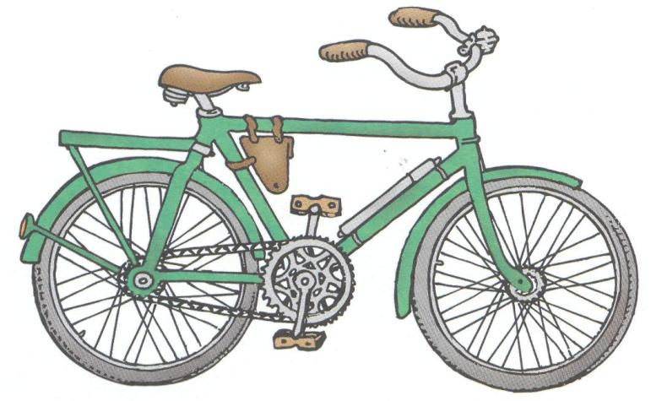
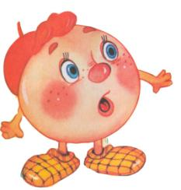

Slide 3

Части велосипеда
Звонок
Рама
Руль
Седло
Спицы
Педали
Цепь
Колеса
Насос

Slide 4

Назови недостающую часть

Slide 8



Slide 9
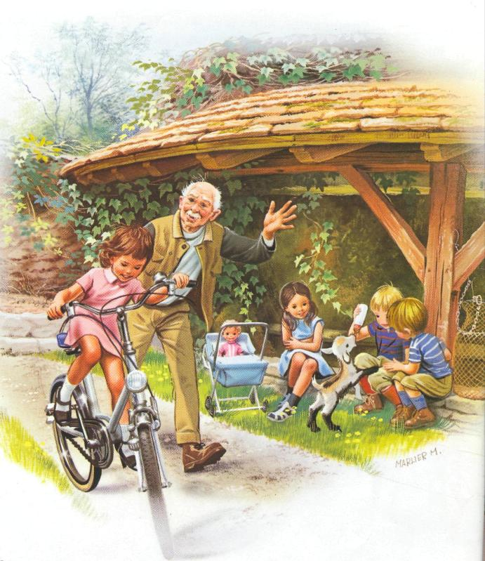

Slide 10
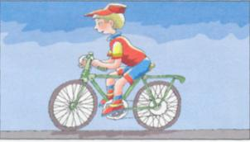
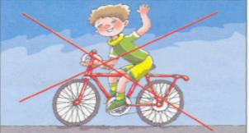
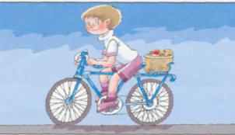
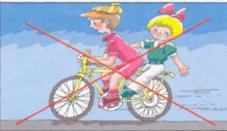
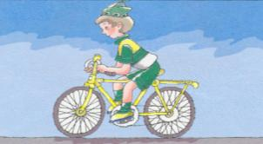
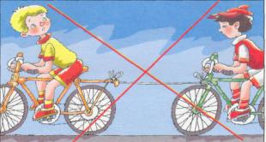
Правила езды на велосипеде
Так можно
ездить на велосипеде
Так нельзя
ездить на велосипеде

Slide 11
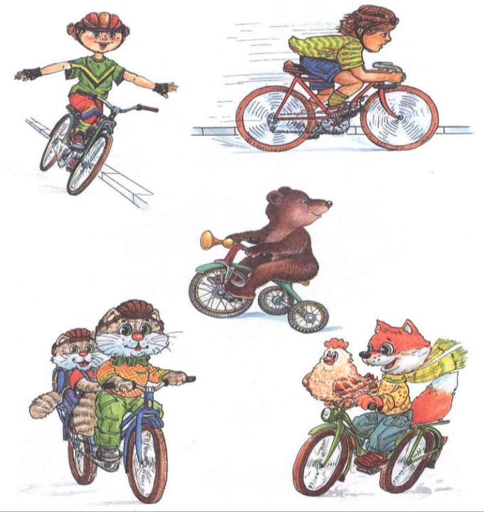

Slide 12




Велосипедная
дорожка
Пересечение с велосипедной дорожкой
Движение на велосипеде запрещено

Slide 13
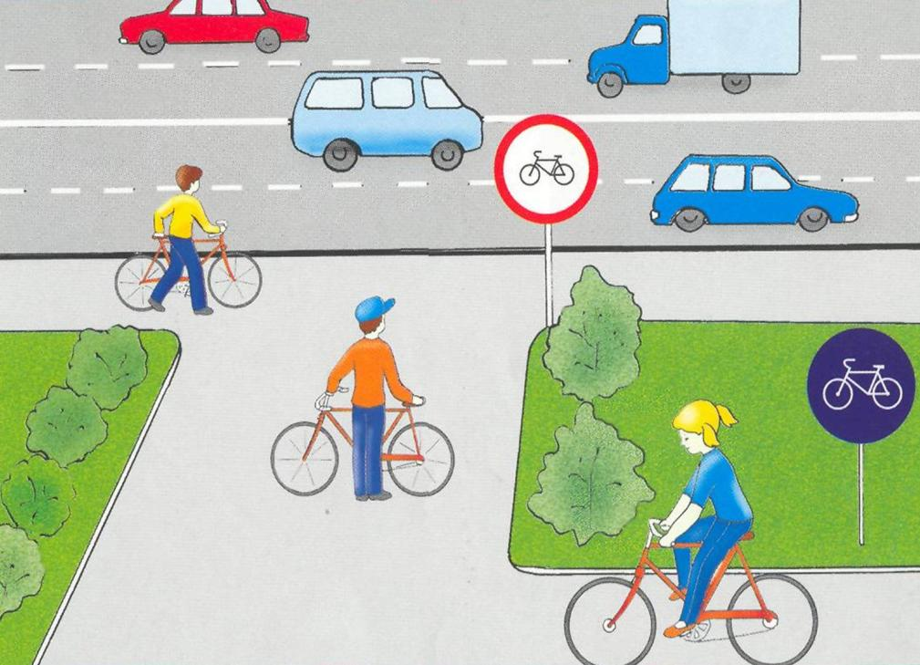

Slide 14

Ребятки, всегда соблюдайте правила езды
на велосипеде!

